Slide 1
Движи се безопасно!

Slide 2
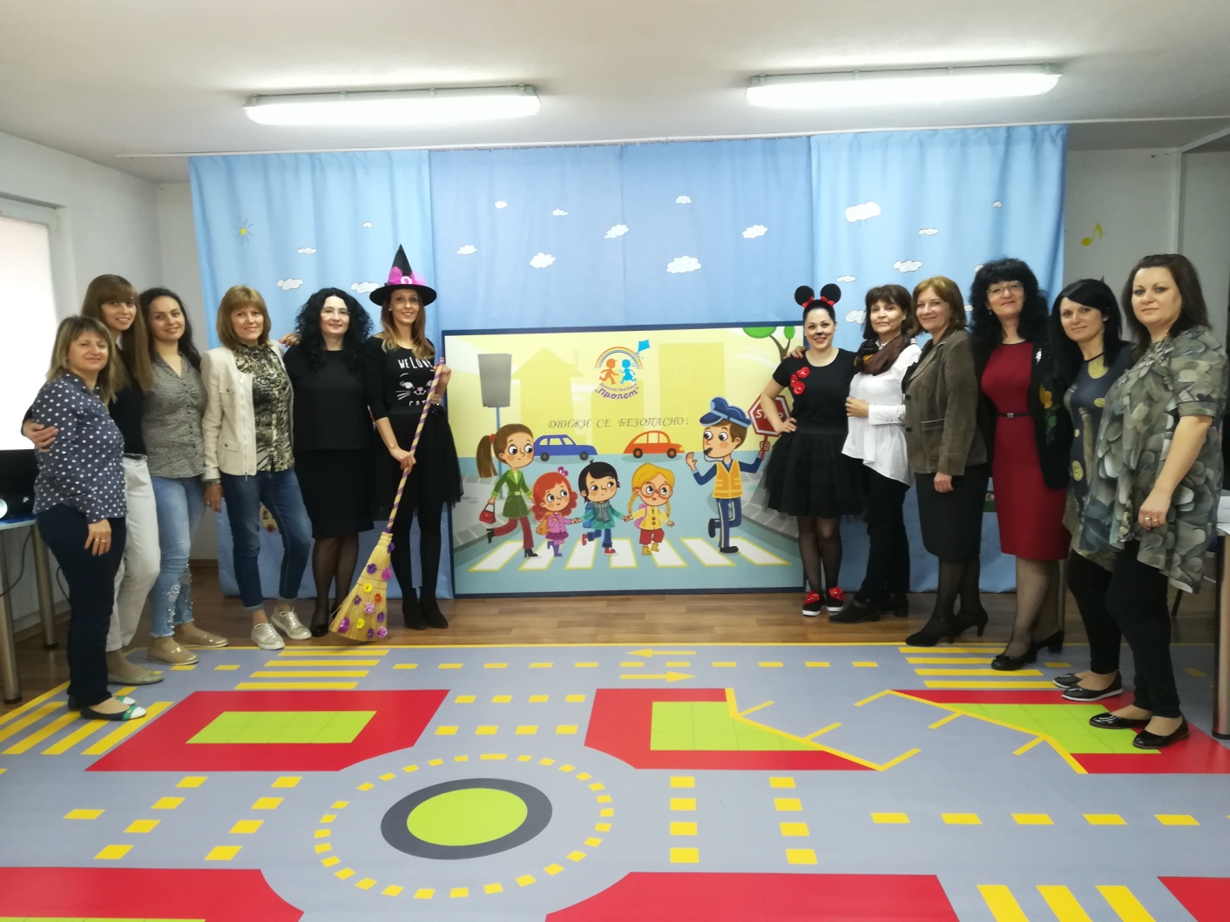
Детска градина „Пролет” организира състезание за безопасно движение по пътищата
Notes:
Заменете тези примерни картини с ваши любими. Лесно е: изберете примерната картина и я изтрийте. След това щракнете върху иконата за вмъкване на картини в рамката, и намерете изображението, което искате да се вижда.

Slide 3
Реализирането на тази проява е с цел създаване у децата на отговорно отношение за опазване живота при движението по пътищата

Slide 4
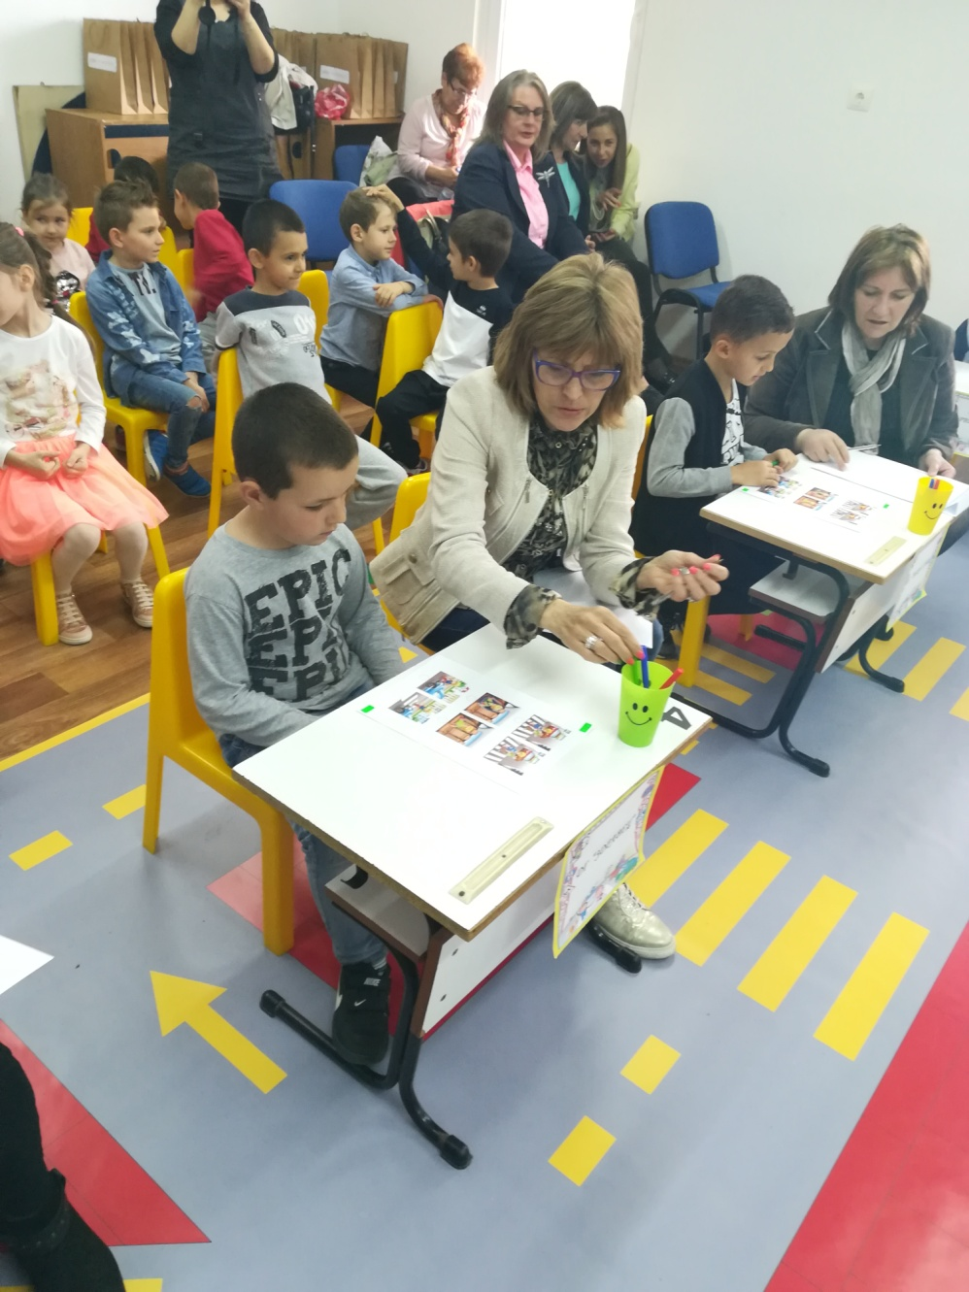
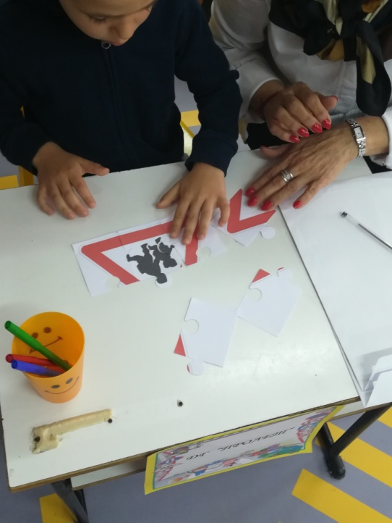
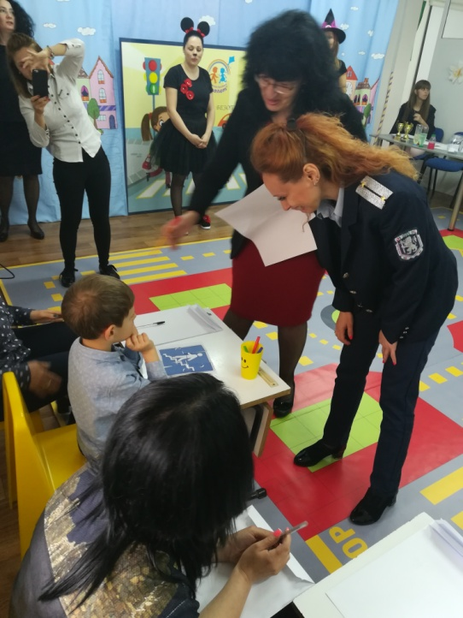
Участваха отбори от ДГ „Първи юни”, ДГ”Радост”, ДГ „Дора Габе” , ДГ „Здравец”, заедно с децата от ДГ „Пролет”, решаваха казуси, под формата на игри с които демонстрираха знания, умения и навици за действие в условията на пътно движение, за безопасно поведение на пътя.
Notes:
Заменете тези примерни картини с ваши любими. Лесно е: изберете примерната картина и я изтрийте. След това щракнете върху иконата за вмъкване на картини в рамката, и намерете изображението, което искате да се вижда.

Slide 5
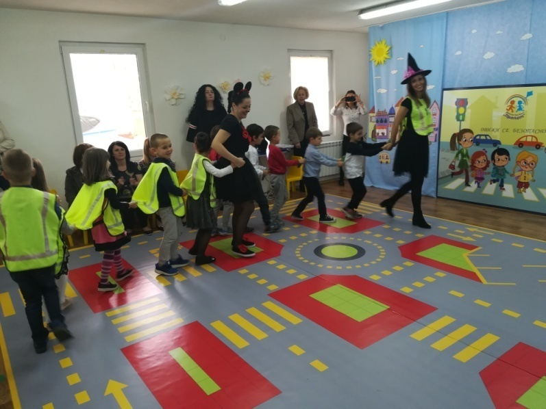
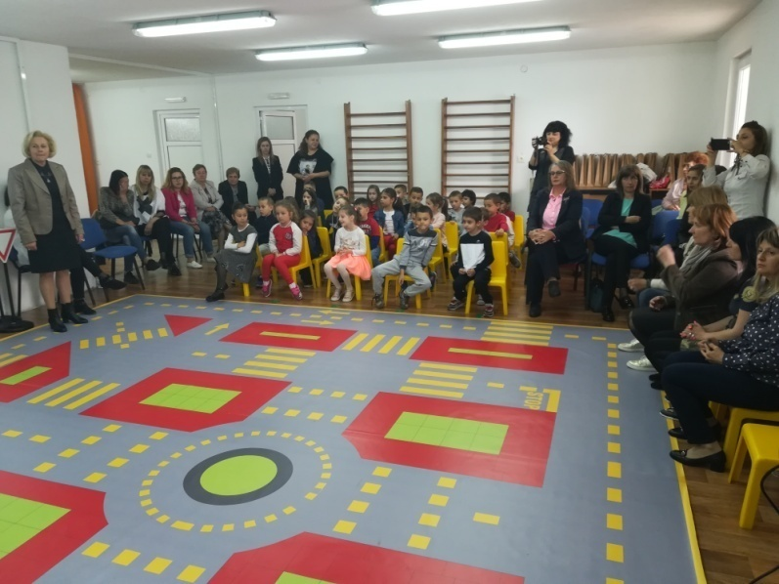
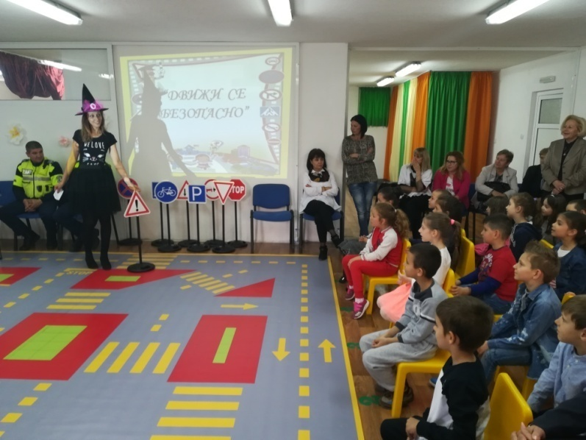
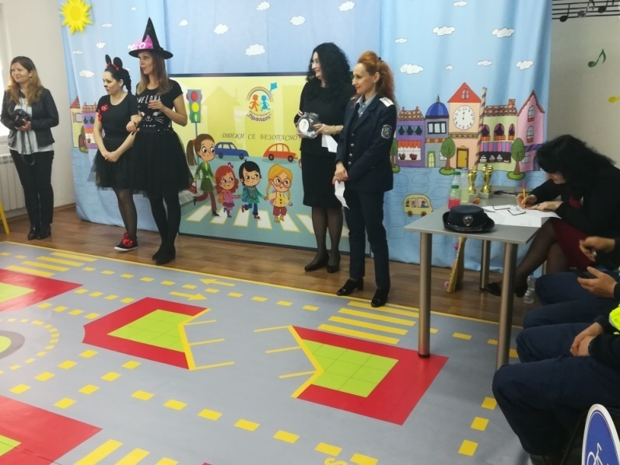
Състезанието се реализира под формата на празник на безопасността по пътищата
Приказни герои /учителките Христина Марковска и Стефка Апостолова/ въведоха 5-6 годишните деца в ситуации, които отговарят на реалната обстановка и същевременно дадоха възможност състезателите да покажат високо равнище на усвоеност на знания по безопасност, на движение по пътищата.
Notes:
Заменете тези примерни картини с ваши любими. Лесно е: изберете примерната картина и я изтрийте. След това щракнете върху иконата за вмъкване на картини в рамката, и намерете изображението, което искате да се вижда.

Slide 6
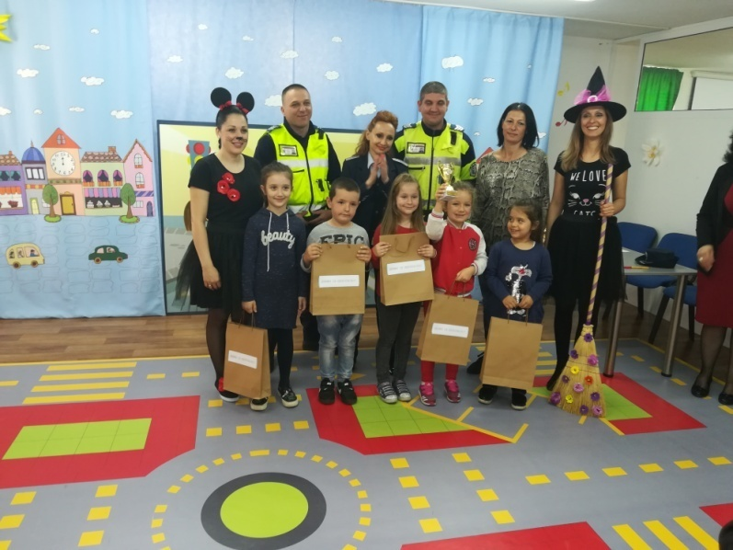
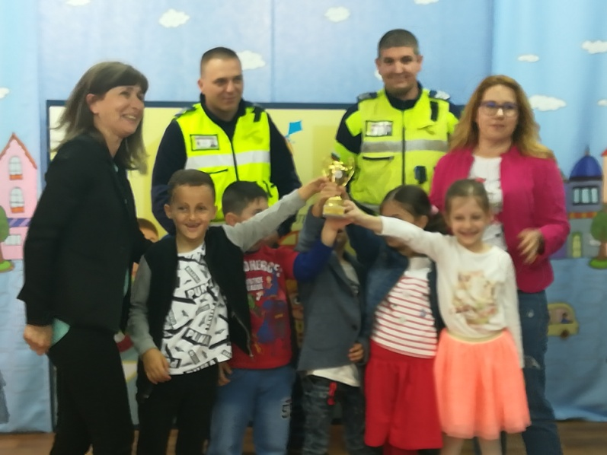
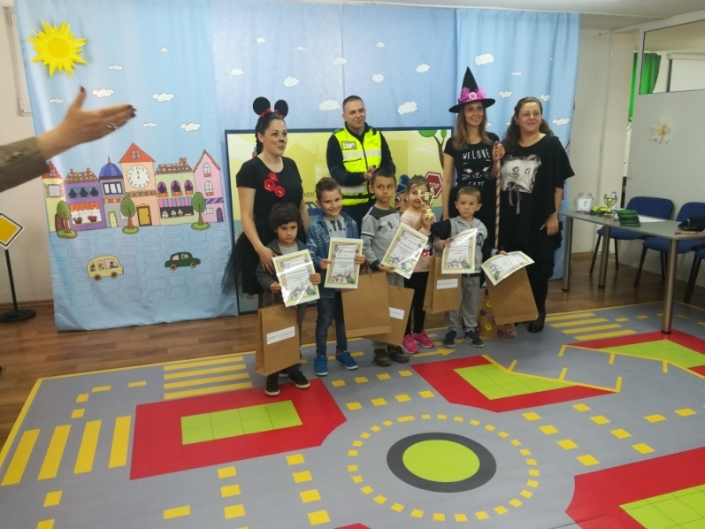
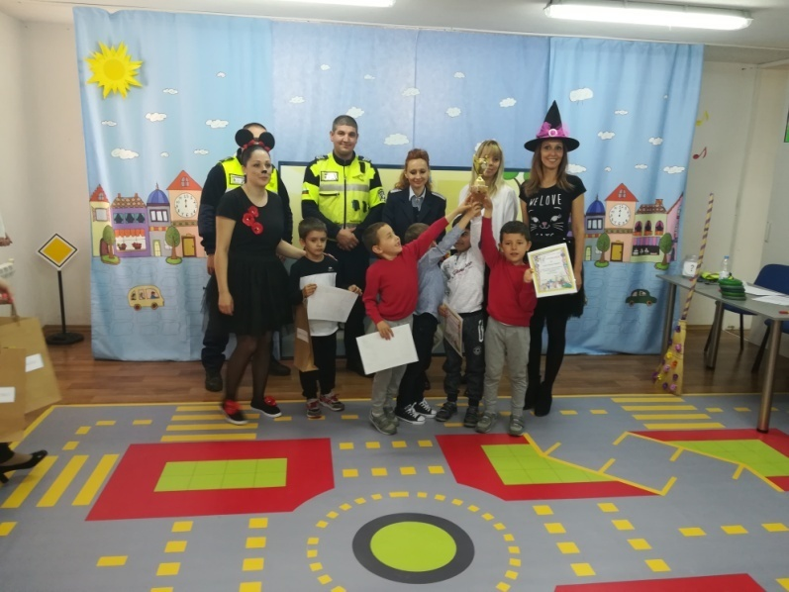
Победител в състезанието е отборът на ДГ „Здравец”, който най-бързо и вярно реши дидактическите тестове, отговарящи на съдържанието на обучението през годината за безопасност на движението по пътищата и заслужено получи купата.
На второ място е отборът на ДГ „Дора Габе” ,на трето място са отборите на ДГ „Радост” и ДГ „ Първи юни”

Slide 7
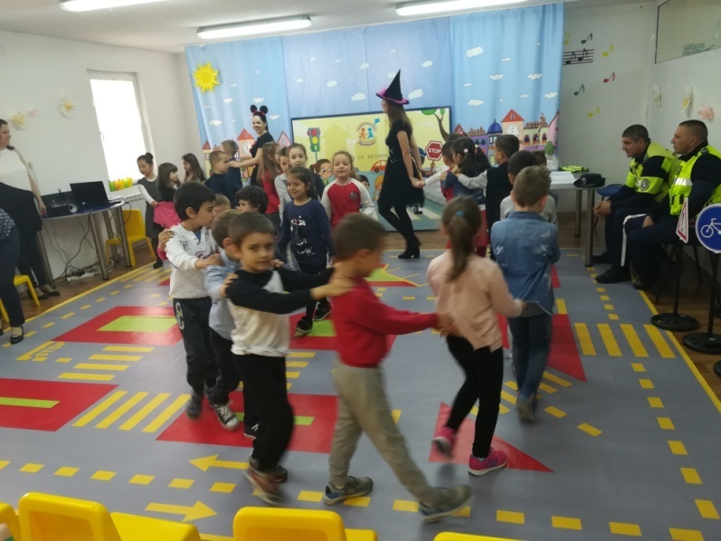
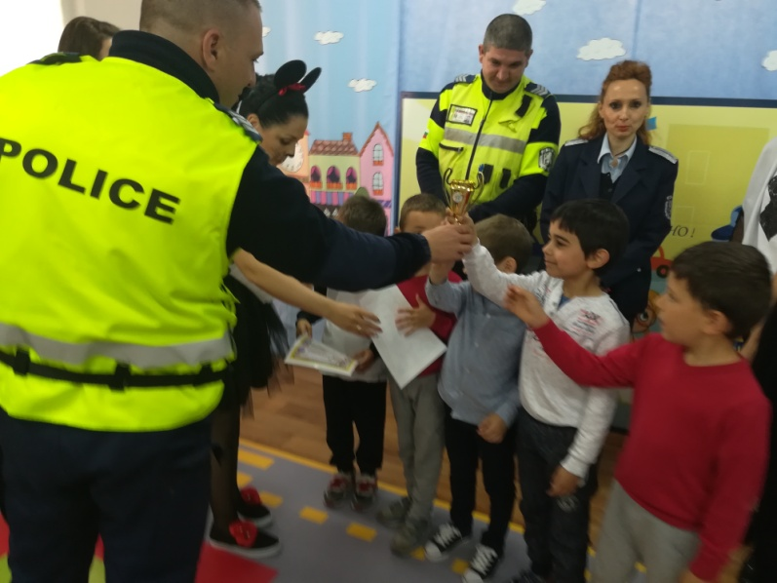
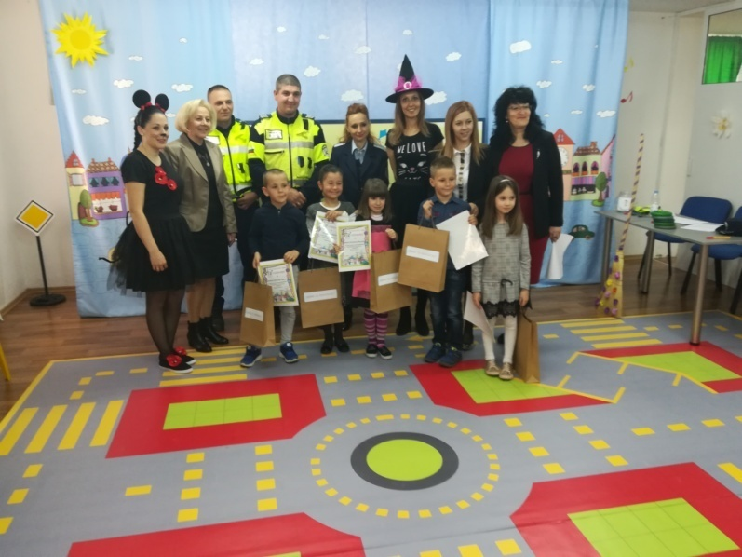
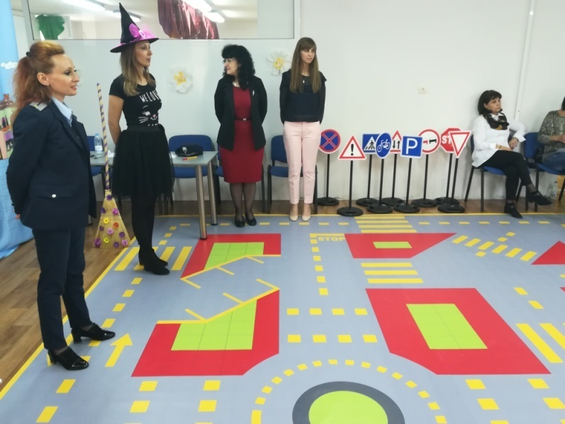
Купите на победителите и подаръците за участниците връчиха инспектор пътен контрол Цветелина Чамишка….
Катина Додушева- директор на дирекция „Образование, култура, спорт и социално дело” при община Сандански и полицаите Тодор Вакъвчиев и Николай Чобанов.

Slide 8
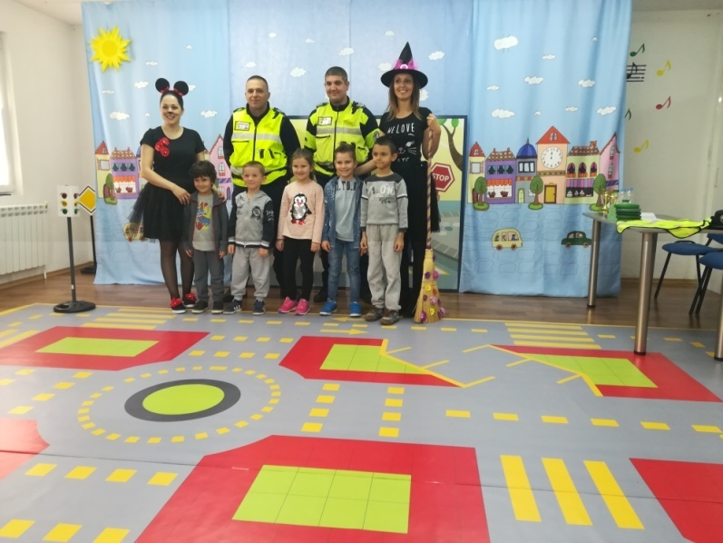
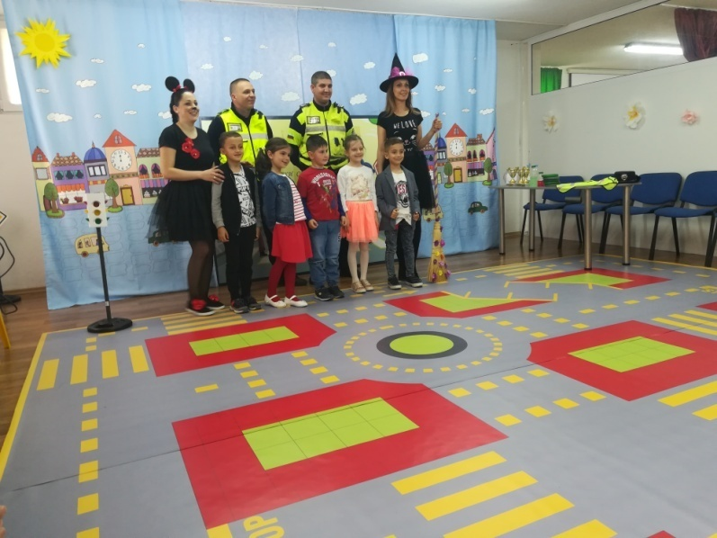
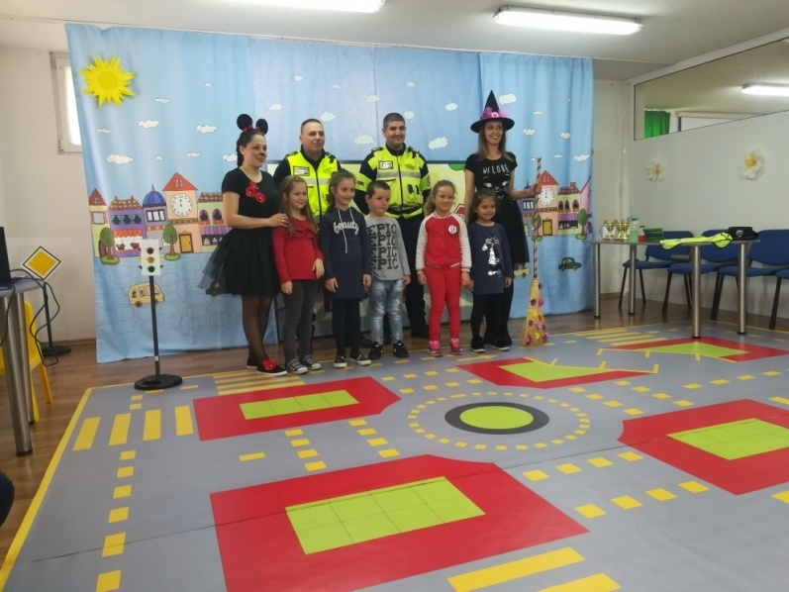
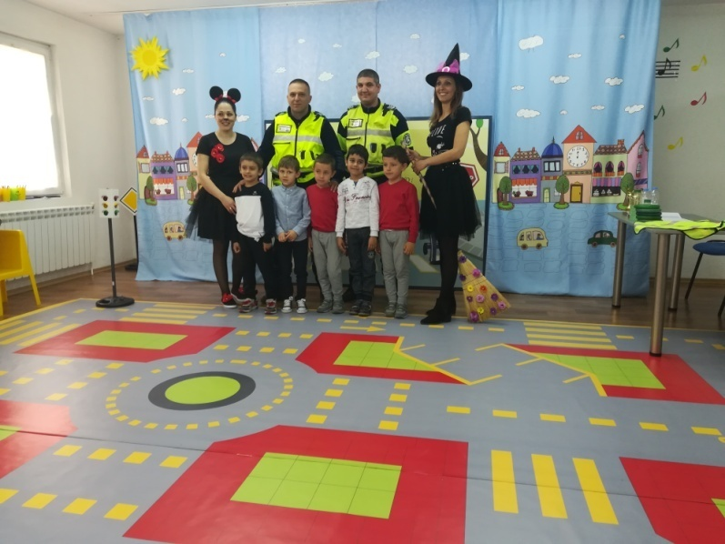

Slide 9
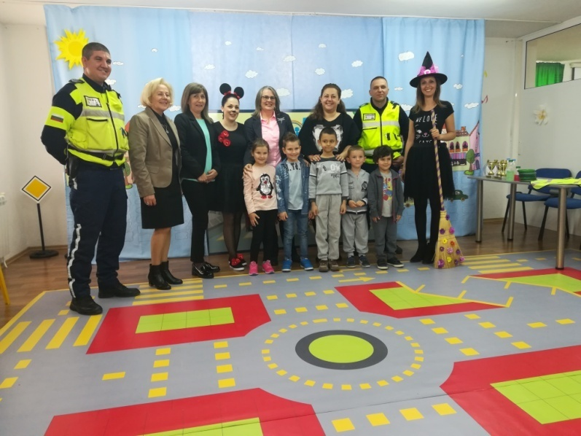
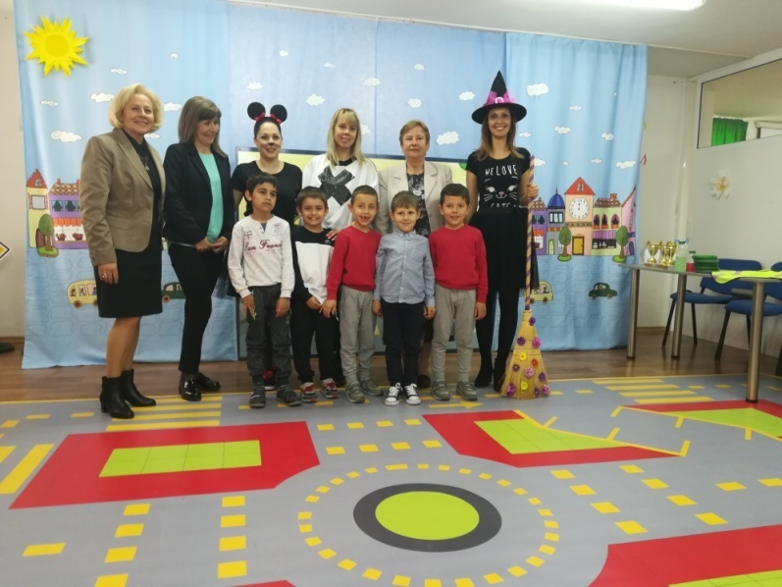
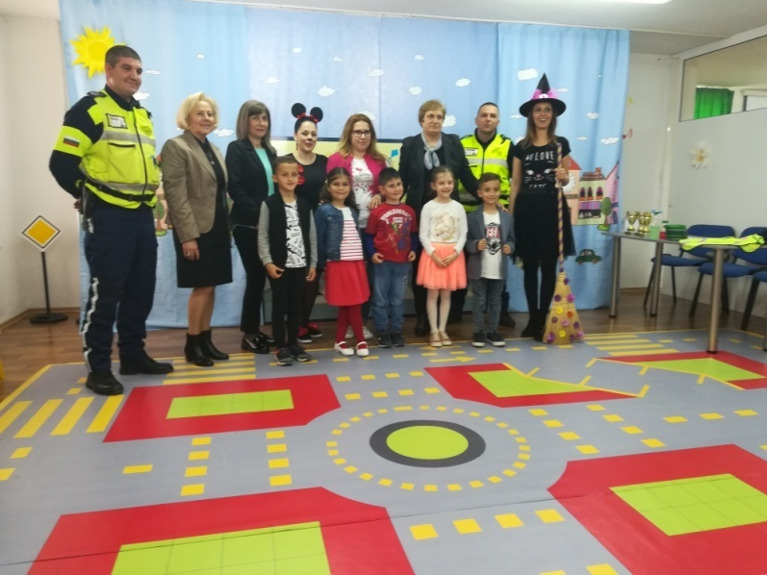
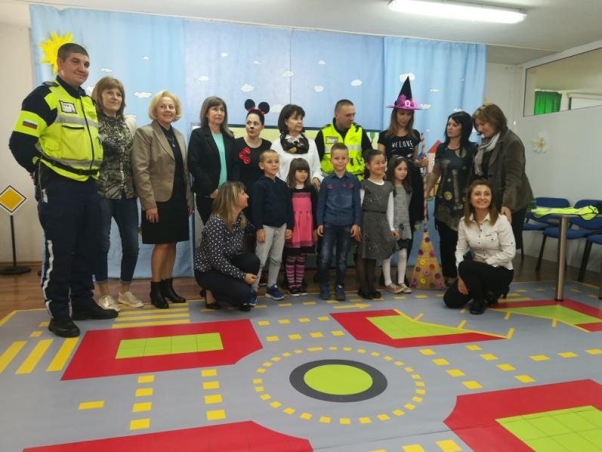

Slide 10
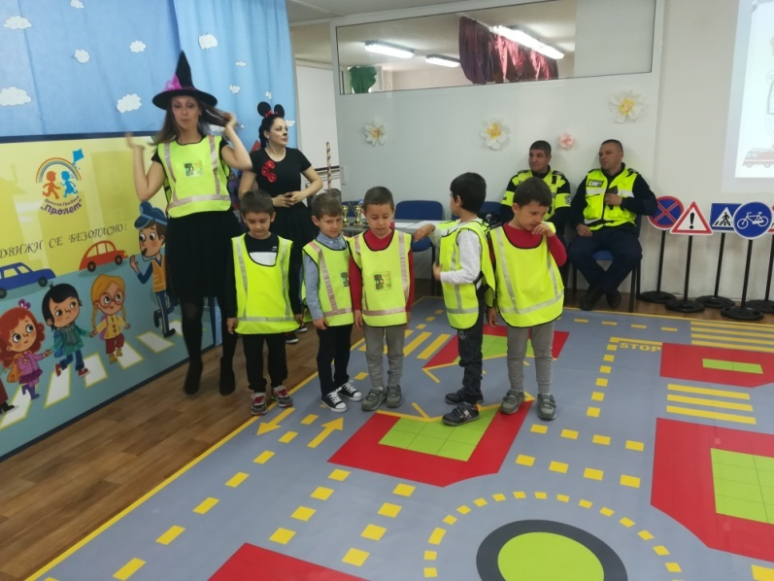
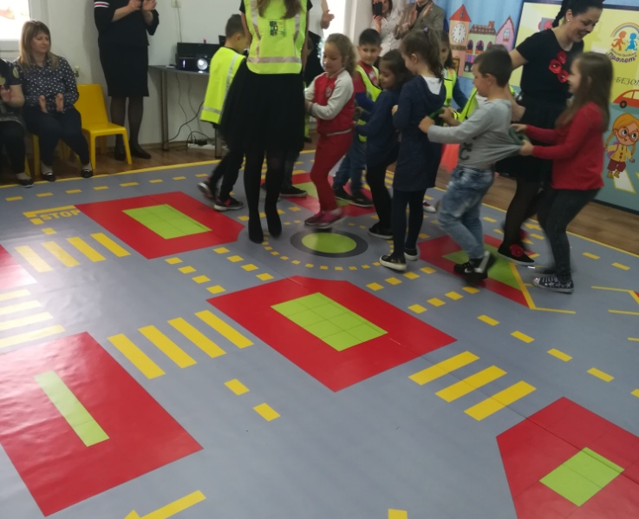
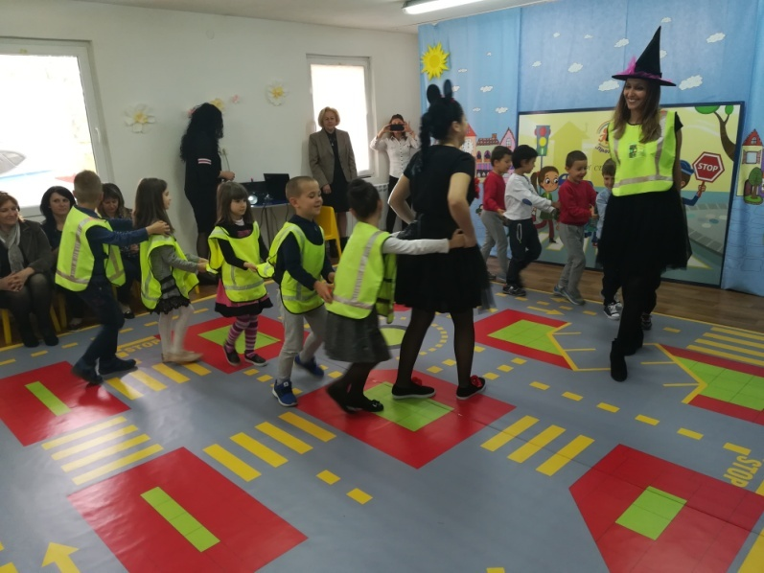
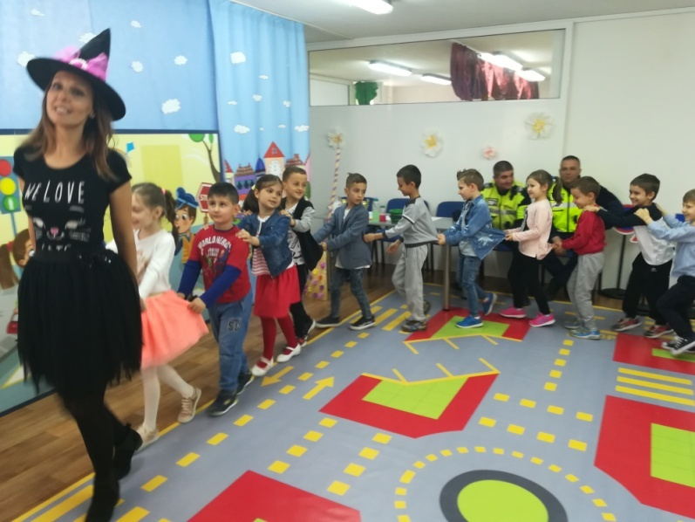
Състезанието завърши с парад на отборите участници в състезанието „Движи се безопасно”

Slide 11
Движи се безопасно!

